Slide 1
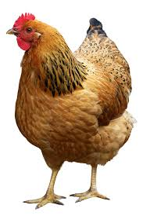
Voeren en Verzorgen Vogels
Niveau 3-4
Blok 5

Slide 2
Voeren en verzorgen
Anatomie van vogels – spijsvertering
Voeren van vogels
Verzorgen van vogels
Bronnen:
Kennen en Herkennen van huisdieren
H2.4 Voeding van vogels
Levende have – houden van kippen, watervogels en volièrevogels

Slide 3
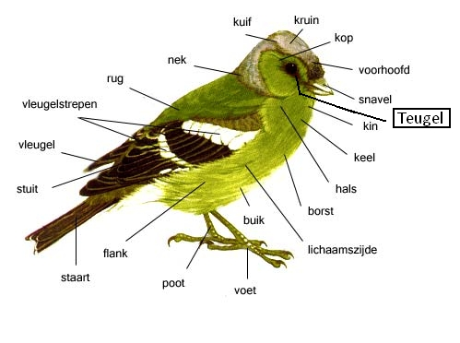
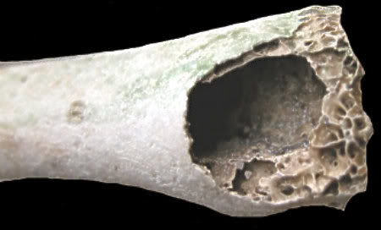
Vogels
Veren
Vleugels
Snavel
Kalkachtige eieren
Luchtzakken
Lichte botten

Slide 4
Snavel aangepast aan voedsel

Slide 5
Verschil in spijsverteringstelsel
Welke verschillende verteringstelsels kennen jullie nog?
Eénmagige verteerders
Vogels
Herkauwers
Achterdarm verteerders

Slide 6
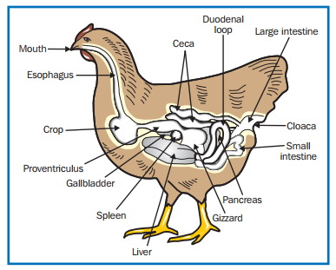
Vogels
Vleesetende en zaadetende vogels
Je hebt dus ook hier herbivoren, carnivoren, omnivoren en specialisten
Vogels hebben geen tanden en veelal twee magen.
Vanaf de slokdarm eerst de kliermaag, waarin spijsverteringssappen worden afgescheiden. Dan de spiermaag die het voedsel fijnmaakt (vaak met behulp van steentjes).
Om zaden goed te kunnen verteren, worden de zaden bij zaadetende vogels eerst voor geweekt in de krop, een uitzakking van de slokdarm.
Notes:
Roofvogels: Vlees is makkelijker te verteren, maar vraagt wel veel verteringssappen. De kliermaag is bij roofvogels sterk ontwikkeld. Ondanks de stukken en brokken waarin het voedsel opgenomen wordt, is het snel verteerd. Niet-verteerbare delen zoals veren en botten worden in de maag verzameld en geregeld als braakballen verwijderd. De spiermaag is minder sterk ontwikkeld dan bij de zaadetende vogels. Hierna volgt een kort dunne darm.
De dunne darm van zaadetende vogels is iets langer dan bij vleesetende vogels.

Slide 7
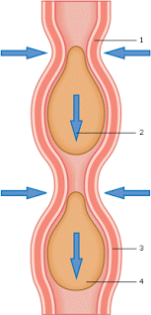
Slokdarm
Begint aan de keel.
Buis met een dunne wand
Door peristaltiek naar beneden geduwd

Slide 8
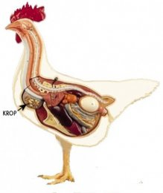
Krop
Tijdelijke opslag
Voer wordt in de ‘week’ gezet en zo zachter gemaakt
Voorverteerd voer vanuit krop naar jongen

Slide 9
Kliermaag
Vogels hebben twee magen.
Beginnende bij de kliermaag
De naam zegt het al: er zitten vele kliertjes in.
De klieren produceren verteringssappen.
Daarnaast ook zoutzuur. Het zoutzuur lost kalk materiaal op, zorgt voor zuur en activeert pepsine.
Door het zoutzuur moet schelpzand gegeven worden als grit. Het verliest zijn functie voordat het bij de spiermaag is.
Voedsel kan niet echt worden opgeslagen in de kliermaag. Daar is het te klein voor.

Slide 10
Spiermaag
Sterk gespierd. Bestaat uit twee dikke spierschijven die verbonden met elkaar zijn.
Door het samen trekken ontstaat er een persende en wrijvende beweging.
Grit is van belang. Door de steentjes wordt het eten fijn gemalen.
De spiermaag heeft een soort functie van de tanden en kiezen.
Zaadeters grote spiermaag

Slide 11
Darmen bij vogels
vrij lange 12- vingerige darm
Twee blinde darmen!
Door enzymen en bacteriën worden ruwe celstoffen afgebroken
Dikke darm bevat geen darmvlokken meer
Hier wordt het meeste water ontrokken

Slide 12
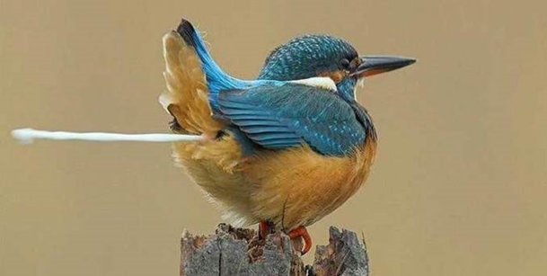
Cloaca
Latijns voor ‘riool’
Eén opening in het lichaam voor uitmonden van:
het darmkanaal
de urineleiders
voortplantingsorganen
Ontlasting en urine
Donker/groen bruin is ontlasting, wit is urine.

Slide 13
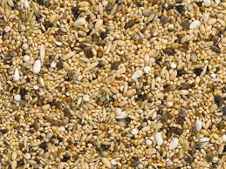
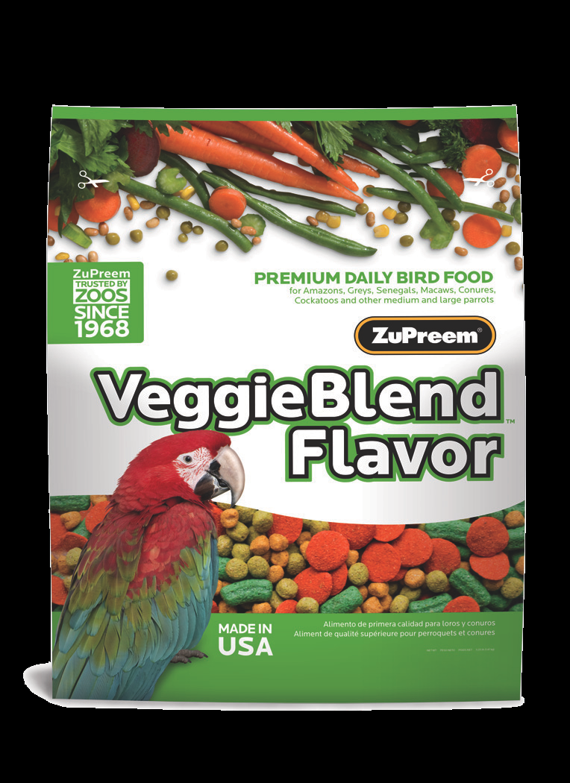
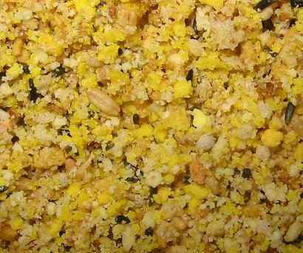
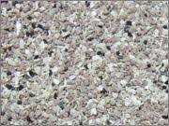
Vogelvoeders (zaadetende vogels)
Zaadmengsels en pellets
Nadeel van zaadmengsels:
Niet altijd de juiste verhouding van voedingsstoffen
Selectief eten van vogels
Pellets
Vogels kunnen niet selecteren
Lastig om ze daar aan te laten wennen
Eivoer
Naast zaden om tekorten aan te vullen
Minimaal 10% van het rantsoen
Kiezels en steentjes
Belangrijk voor de vertering (fijnmalen) van de zaden

Slide 14
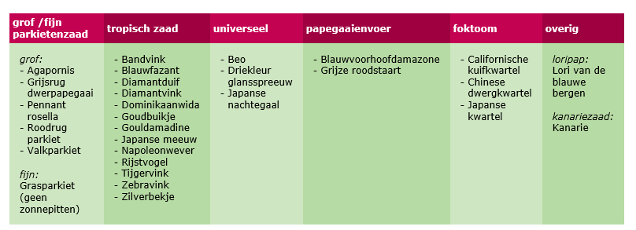
Type voeren

Slide 15
Eivoer
Extra voedingsstoffen en extra energie, geven voor:
Kweekperiode
Rui
Ziekte
Kou

Slide 16
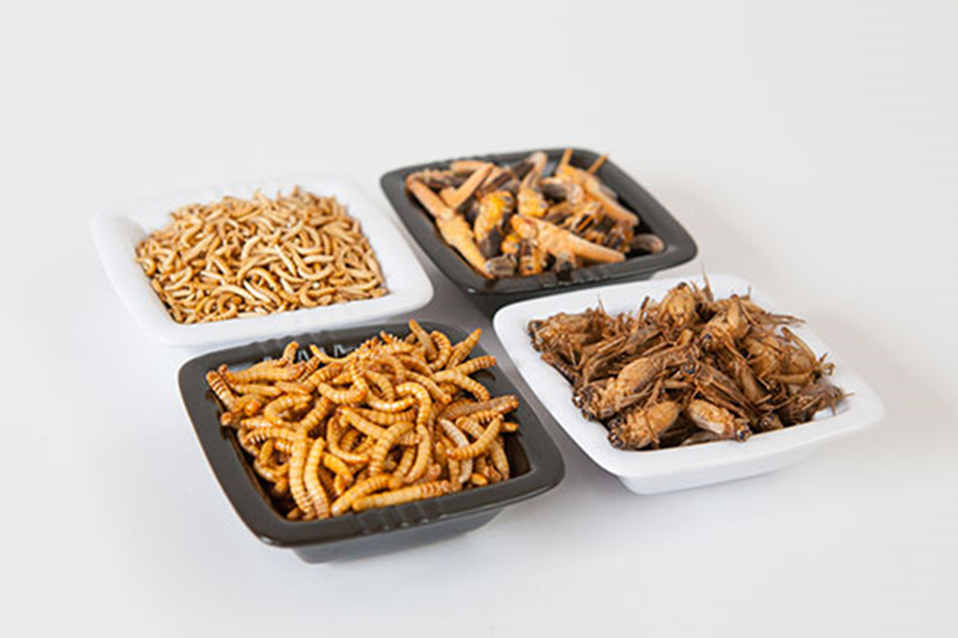
Insecten en universeel voer

Slide 17
Hoe moet je vogels voeren?
Vogels voeren: https://contentplatform.ontwikkelcentrum.nl/CMS/CDS/Ontwikkelcentrum/Published%20content/ECC%20SP%20modules/CKS%20en%20Impact/33%20Dier/OC-33001d/OC-33001d/OC-33001-2/OC-33001-2-02d/OC-33001-2-02d.html

Slide 18
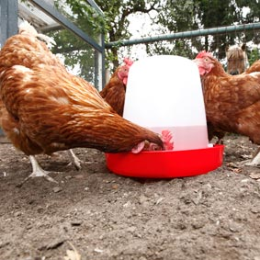
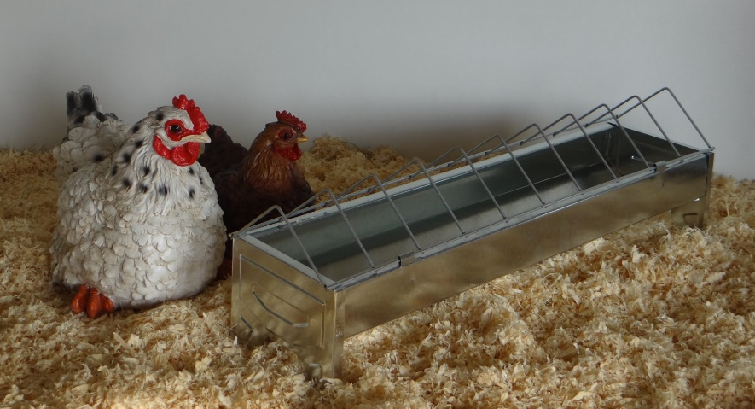
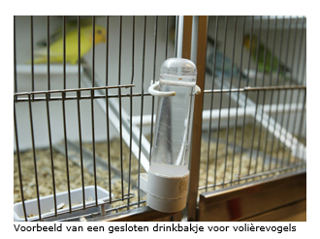
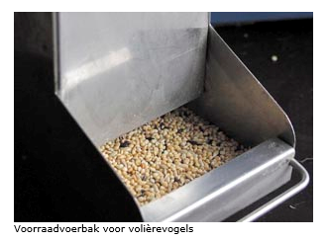
Voer en water
Lees verder: https://www.levendehave.nl/dierenwikis/pluimvee/voeding-van-kippen

Slide 19
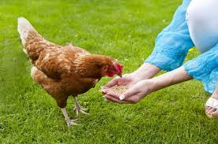
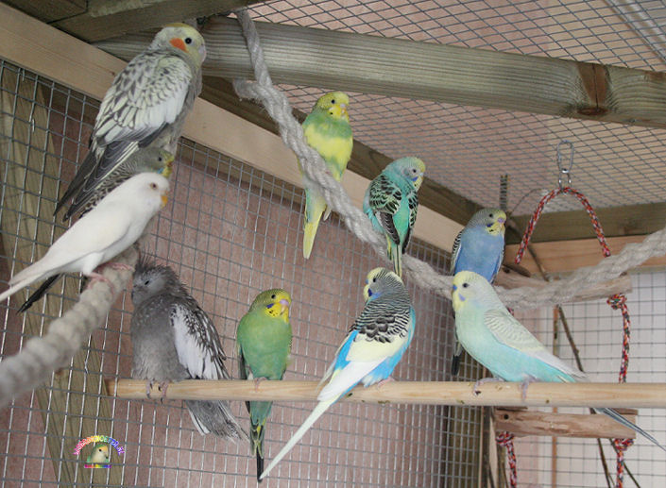
Hoe verzorg je een vogel?
Sommige vogels zijn makkelijk te verzorgen en daar heb je weinig ervaring voor nodig. Je kunt dan denken aan een kanarie. Denk je erover om een papegaai te nemen? Wees je er dan van bewust dat deze vogels een zeer specifieke verzorging en heel veel aandacht nodig hebben.

Slide 20
Aandacht
Meeste vogels leven in duo’s of in groepen.
Alle vogels hebben dagelijks ook aandacht nodig, naast goede voeding en vers water
Vogels die alleen gehouden worden hebben veel meer aandacht nodig dan vogels die in duo’s of groepen worden gehouden.
Vooral papegaaien, kaketoes en ara’s zijn erg nieuwsgierig en vervelen zich snel!

Slide 21
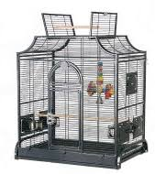
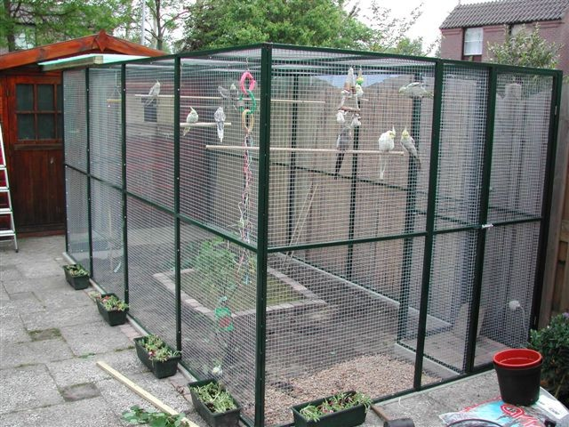
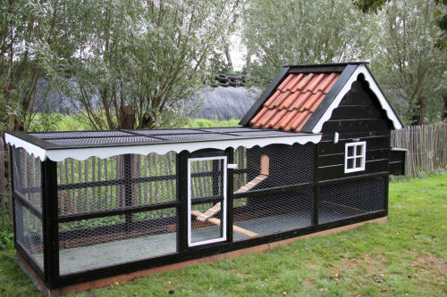
Wat heb je nodig?
Natuurlijk afhankelijk van de soort:
Zo groot mogelijke kooi, hok of volière
Vogelbadje
Zitstokken
Nestkast (legkippen)
Speeltjes
Voer - waterbak

Slide 22
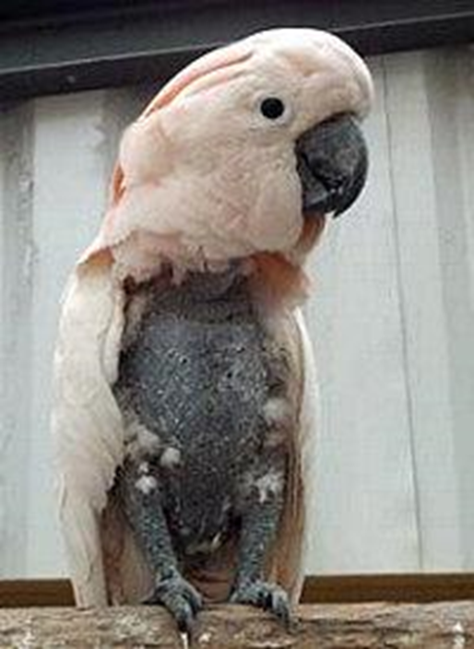
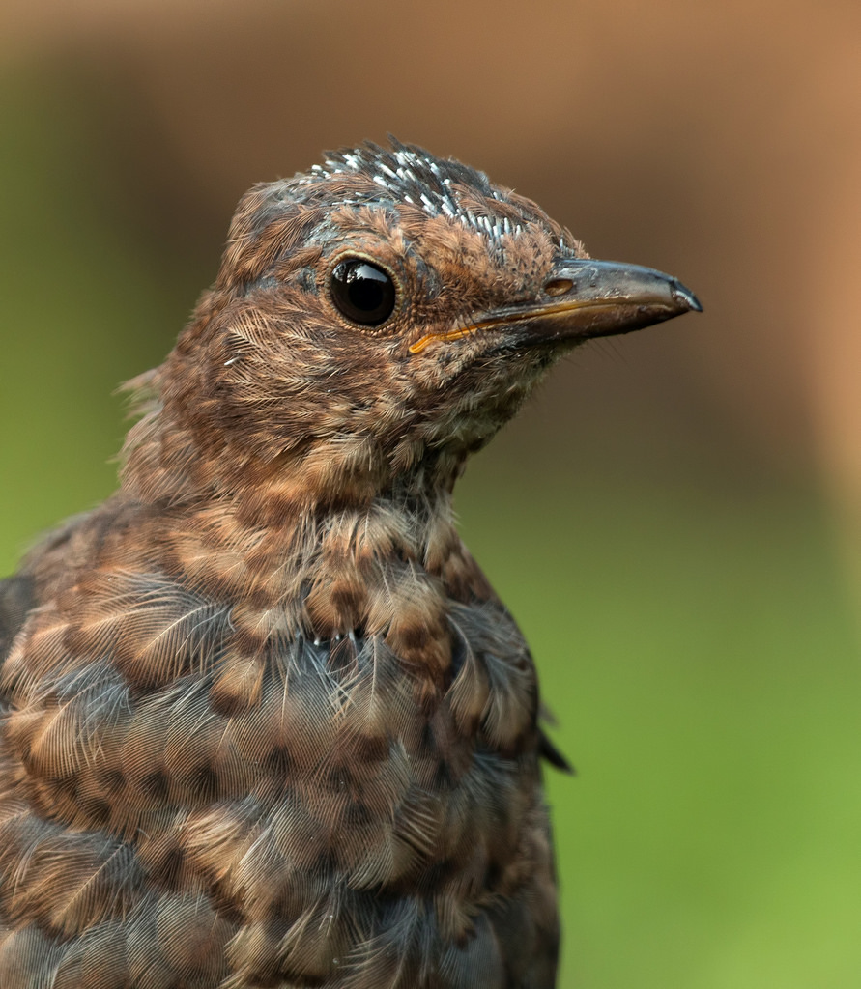
Ruien
Paar keer per jaar een nieuw verenpak
Extra eivoer of krachtvoer in die periode
Let op! Dit ziet er anders uit dan verenplukken
Bij verenplukken bepaalde delen geheel kaal
Dit is een teken van stress!

Slide 23
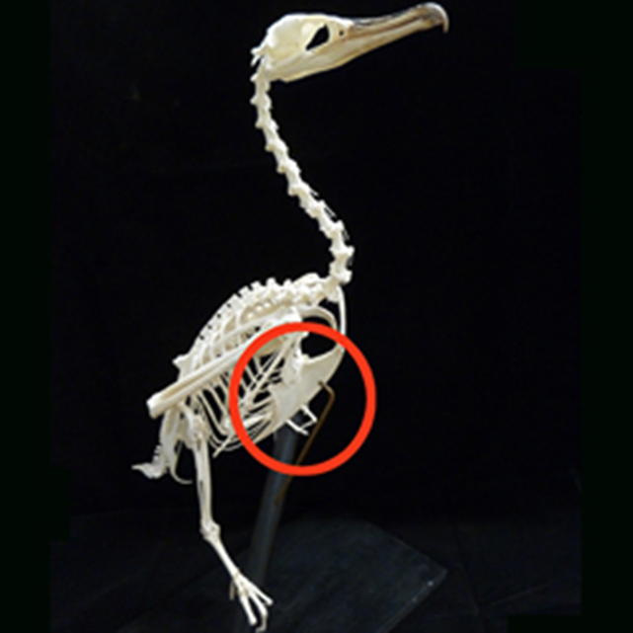
Conditie vogel
Voedingstoestand
Mager: scherp / puntig borstbeen
Vet: borstbeen slecht voelbaar, evt. vet uitziende huid (gelig)
Obstipatie → (darm)verstopping
Te weinig beweging
Verkeerd/ teveel voer

Slide 24
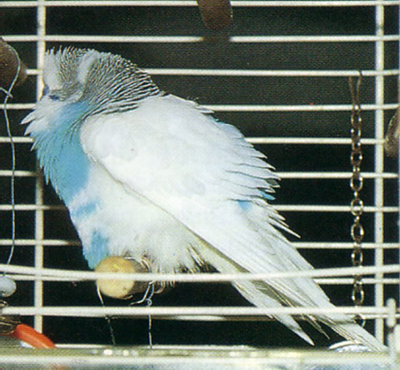
Tekort of overmaat
Jodium gebrek (grasparkieten) → Vergrote schildklier
Tekort vitamine A bij papegaaien → problemen ademhaling en huid
Teveel oliehoudend zaad → Overgewicht
Teveel ijzer (lori) → ijzerstapeling in de lever.
Te weinig Calcium → Jonge dieren vervorming van botten. (rachitis) Volwassen dieren verkramping/zenuwverschijnselen of legnood.

Slide 25
Geschikt en ongeschikt
Planten en bessen | Groente en fruit | Dierlijk materiaal | Ongeschikt
Braam | Appel, peer, banaan | Buffalo wormpjes | Avocado
Framboos | Mais | Sepia | Boterbloem
Lijsterbes | Paprika | Meelwormen | Beschimmeld eten
Graszaden | Gewelde rozijn | Prooien | Teveel citrusvruchten
Paardenbloem | Wortel, tomaat | Insecten paté

Slide 26
Opdracht
Maak nu de opdracht die hoort bij deze les
Leer de vogel-rassen
Lever de opdracht op tijd in!

